Slide 1
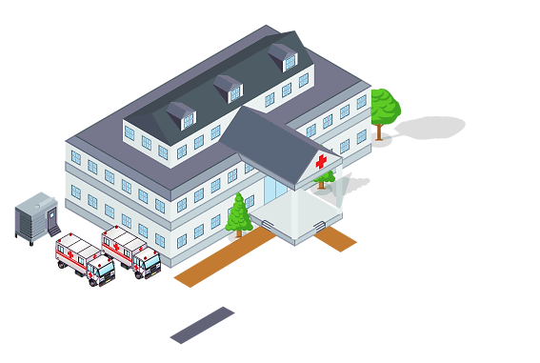





Slide 2







Slide 3


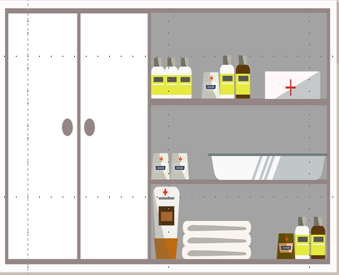


Hoạt động 1: Tuổi trưởng thành

Slide 4
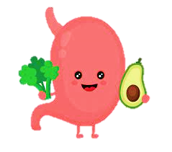
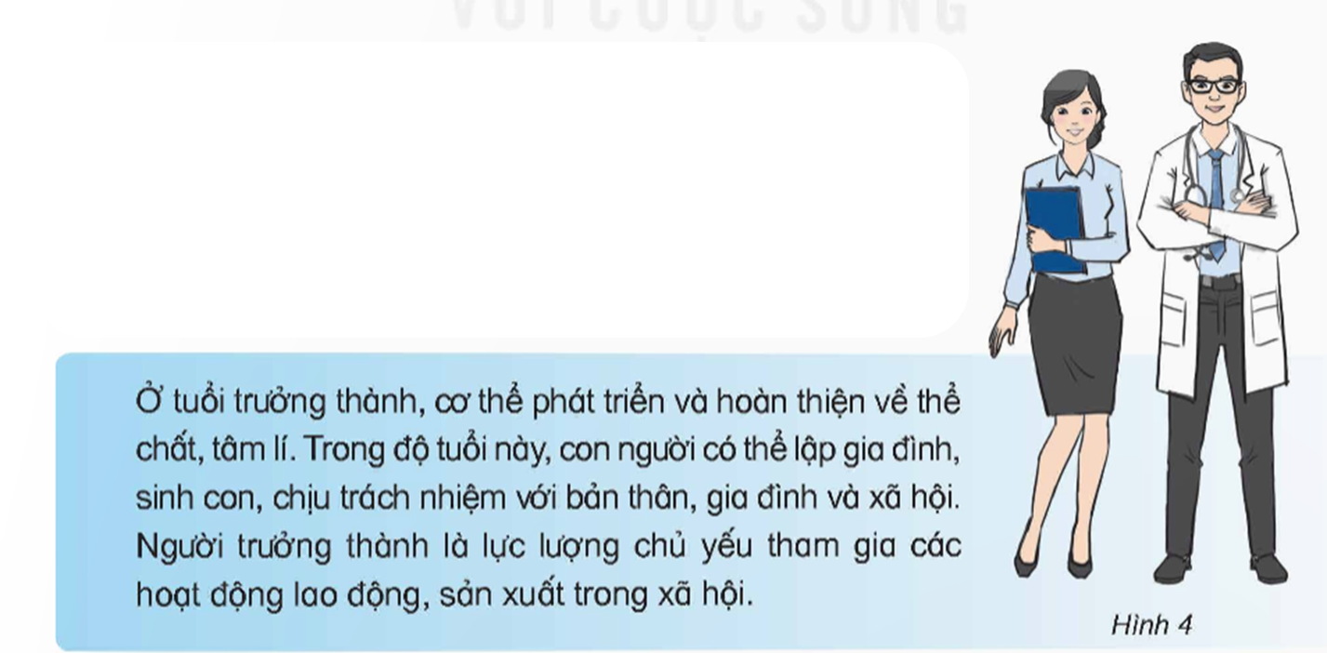
Quan sát hình 4, đọc thông tin và cho biết:
- Một số đặc điểm nổi bật của con người ở tuổi trưởng thành.
- Vai trò của người trưởng thành trong gia đình và xã hội.

Slide 5
Hoạt động 2:
Tuổi già

Slide 6
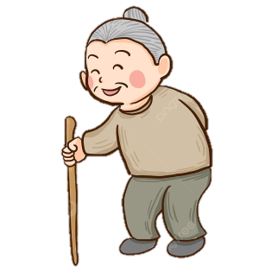
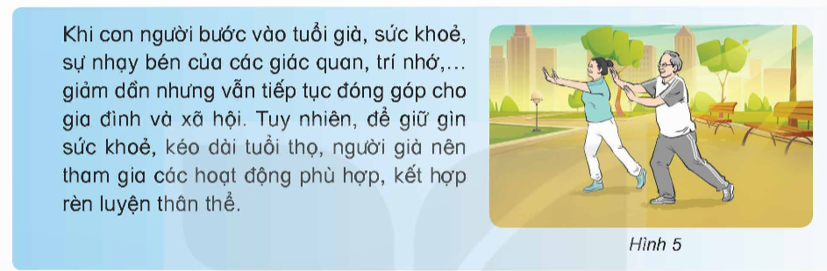
Quan sát hình 5, đọc thông tin và cho biết:
- Một số đặc điểm nổi bật của con người ở tuổi già.
- Vai trò của người già trong gia đình và xã hội.

